Slide 1

KEY KNOWNLEDGE
Modulo di intelligenza artificiale
Punti trattati:
Descrizione del progetto e ruolo dell’IA
Il nostro dataset
Algoritmo utilizzato e funzionamento
Motivazioni
Performance
Proprietà dell’ambiente
Esempio di utilizzo

Slide 2

1. Descrizione del progetto
Il progetto consiste nello sviluppo di un’applicazione Mobile-Android per giocare a un quiz. Il vincitore sarà il giocatore che risponde al maggior numero di domande, generate da un agente intelligente che ha la particolarità di evolversi e adattarsi all’utente.
L’obiettivo dell’intelligenza sarà quello di mettere in difficoltà l’utente proponendogli domande sempre più difficili. Ogni volta che l’utente risponde a una domanda, il suo risultato viene usato dall’intelligenza per capire su quali argomenti è più o meno bravo l’utente.

Slide 3
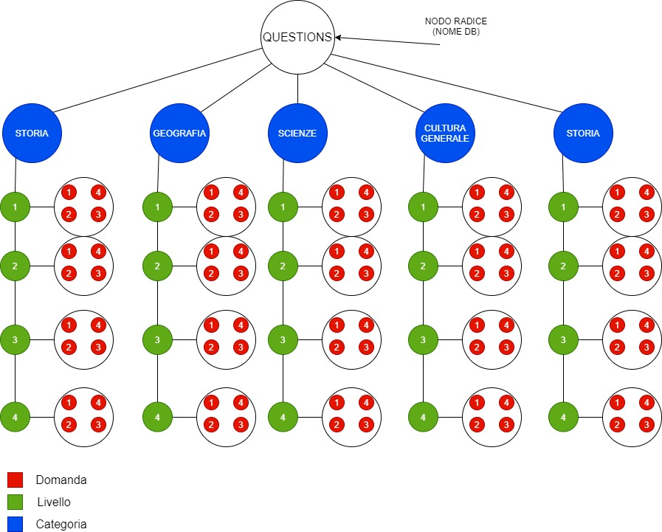
2. Il nostro dataset

Slide 4
3. Algoritmo utilizzato e funzionamento
Abbiamo utilizzato un algoritmo di ricerca online, locale con backtracking.
La prima volta, l’algoritmo cerca una domanda casuale di una categoria casuale e di livello 1. Successivamente, se la risposta alla domanda precedente è sbagliata, aumenta la probabilità che venga scelta la stessa categoria, viceversa, aumenta la probabilità di tutte le altre categorie, tranne la categoria relativa all’ultima domanda proposta. Se l’utente fornisce la risposta giusta per due volte consecutive, l’algoritmo visita l’albero in profondità esplorando il nodo sottostante, con un livello maggiore. Se invece fornisce la risposta giusta per almeno 3 volte consecutive, l’algoritmo sceglierà una domanda relativa a una categoria diversa e il livello sarà lo stesso livello raggiunto per quella categoria, se era già stata precedentemente selezionata, altrimenti livello 1. D’altra parte, se l’utente fornisce la risposta sbagliata per due volte consecutive l’algoritmo visita a ritroso l’albero, ritornando al nodo sovrastante, con un livello minore. Se invece fornisce la risposta sbagliata per almeno 3 volte consecutive, il comportamento è simile al caso in cui la risposta è giusta per almeno 3 volte consecutive.

Slide 5

4. Motivazioni
Perché abbiamo utilizzato questo tipo di algoritmo?
Perché è in grado di analizzare la risposta dell’utente in tempo reale
Inoltre, è un algoritmo locale dato che non deve fornire una soluzione globalmente ottima al problema ma una soluzione cha sia ottima localmente.
Il backtracking è necessario per poter conservare gli stati precedentemente visitati e fare un percorso a ritroso nel caso in cui visitiamo nodi già esplorati dell’albero.

Slide 6

5. Performance
È completo perché termina sempre, in ogni caso e non esistono cicli: riesce sempre a trovare una soluzione.
Non esiste una soluzione ottima globale dell’algoritmo, ma cerca sempre la soluzione migliore corrente
Inoltre, la complessità è lineare

Slide 7

6. Proprietà dell’ambiente
Completamente osservabile
Agente Singolo
Deterministico
Sequenziale
Statico
Discreto
Noto

Slide 8

7. Esempio di utilizzo
Per un esempio concreto di utilizzo, abbiamo inserito l’apk versione demo, dell’applicazione KEY-KNOWNLEDGE, nella repository di Github.
Account ospiti per provare:
1: username = Ospite1, password = password;
2: username = Ospite2, password = password;
LINK: https://github.com/Crex99/UNIPROJECT/tree/master/FIA

